Slide 1
KLARINET I SAKSOFON – SRODNICI PO JEDNOSTRUKOM JEZIČKU. ISKUSTVA S RADIONICE ZA UČENIKE.
Krešimir Kottek, prof.
Mihael Paar, prof. savjetnik
Glazbena škola Ferdo Livadić, Samobor

Slide 2
IDEJA
Ideja o zajedničkom događaju za srodne instrumente
Učenicima približiti drugi, sličan instrument
Praktičan pristup – sličnosti i razlike iz prve ruke
Nije predviđeno u programu
Zajedno na orkestru:
upoznavanje instrumenata
problem higijena (piskovi, usnici)
„Woodwind doubler” – kroz povijest zbog potrebe i praktičnosti
Klasična glazba
Jazz orkestar
Prvi saksofonisti bili su klarinetisti

Slide 3
RADIONICA
Samobor, 4. svibnja 2024.
15-ak učenika klarineta i saksofona
Kratka povijest:
razvoj instrumenata
kronološko preklapanje
Adolphe Sax

Slide 4
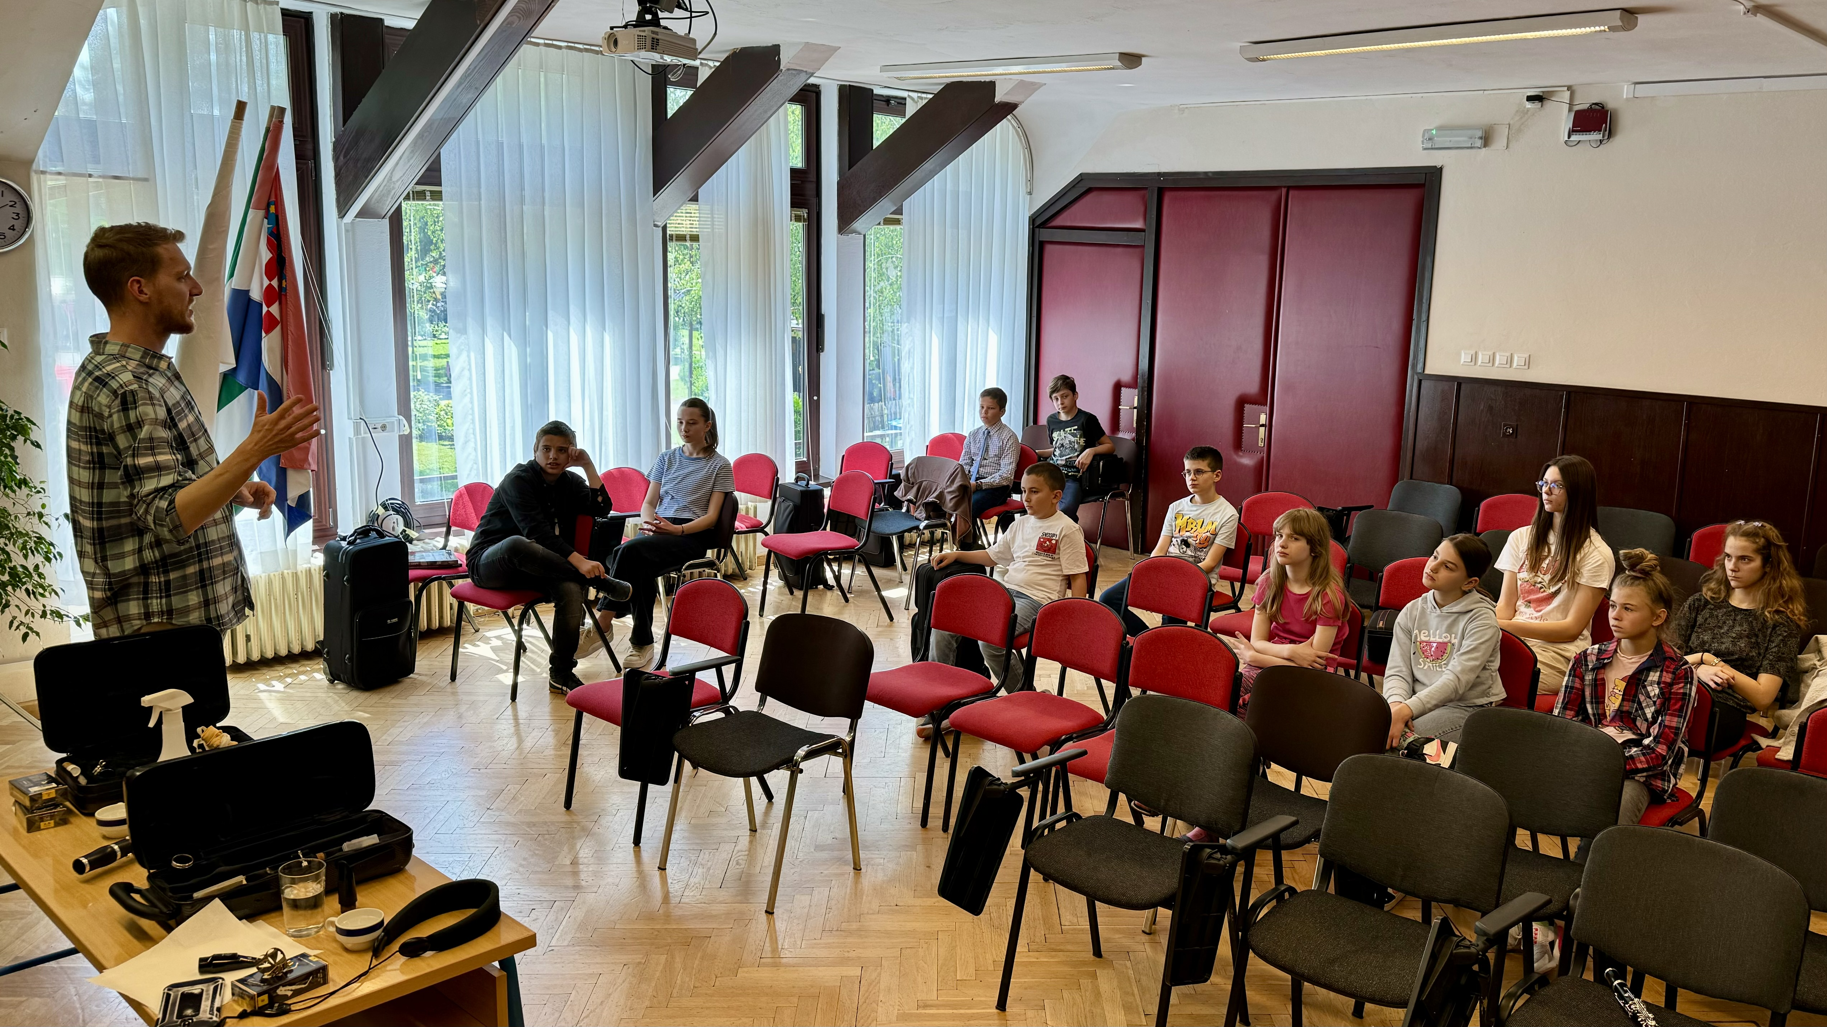

Slide 5
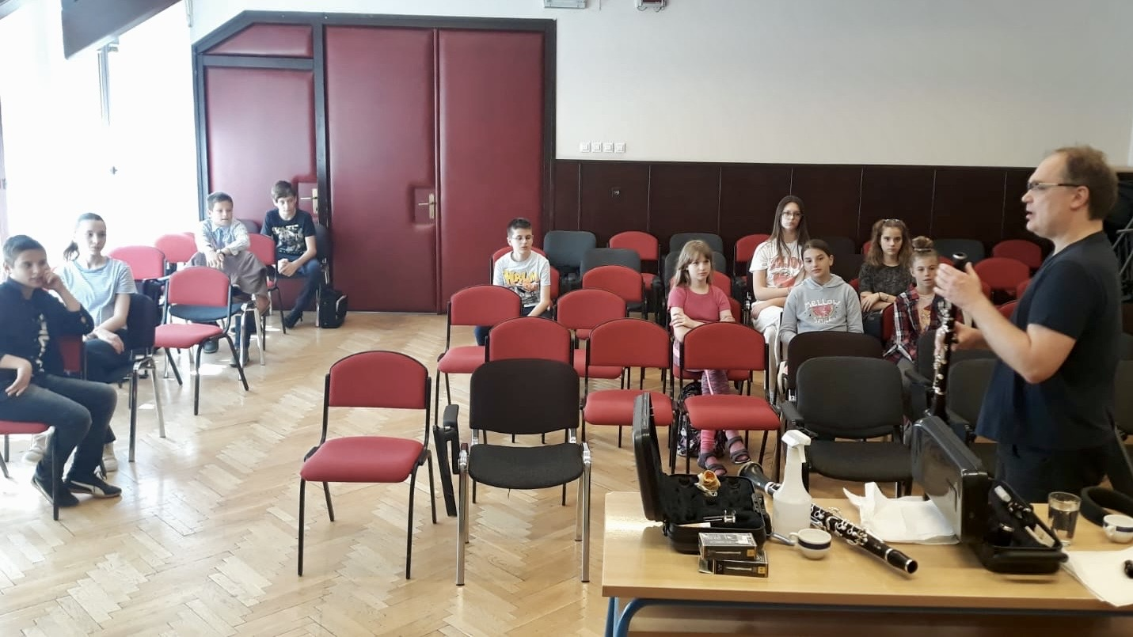

Slide 6
RADIONICA
Pripremljeni materijal:
usnici
piskovi
dezinficijens
Prvi dojmovi:
fizički kontakt
držanje (težina na vratu, rupice na klarinetu)
Puhanje – klarinetisti odmah čvrst, snažan ton; saksofonisti slabiji, „probili“ kasnije – količina i brzina zraka, veličina usnika, otpor piska

Slide 7
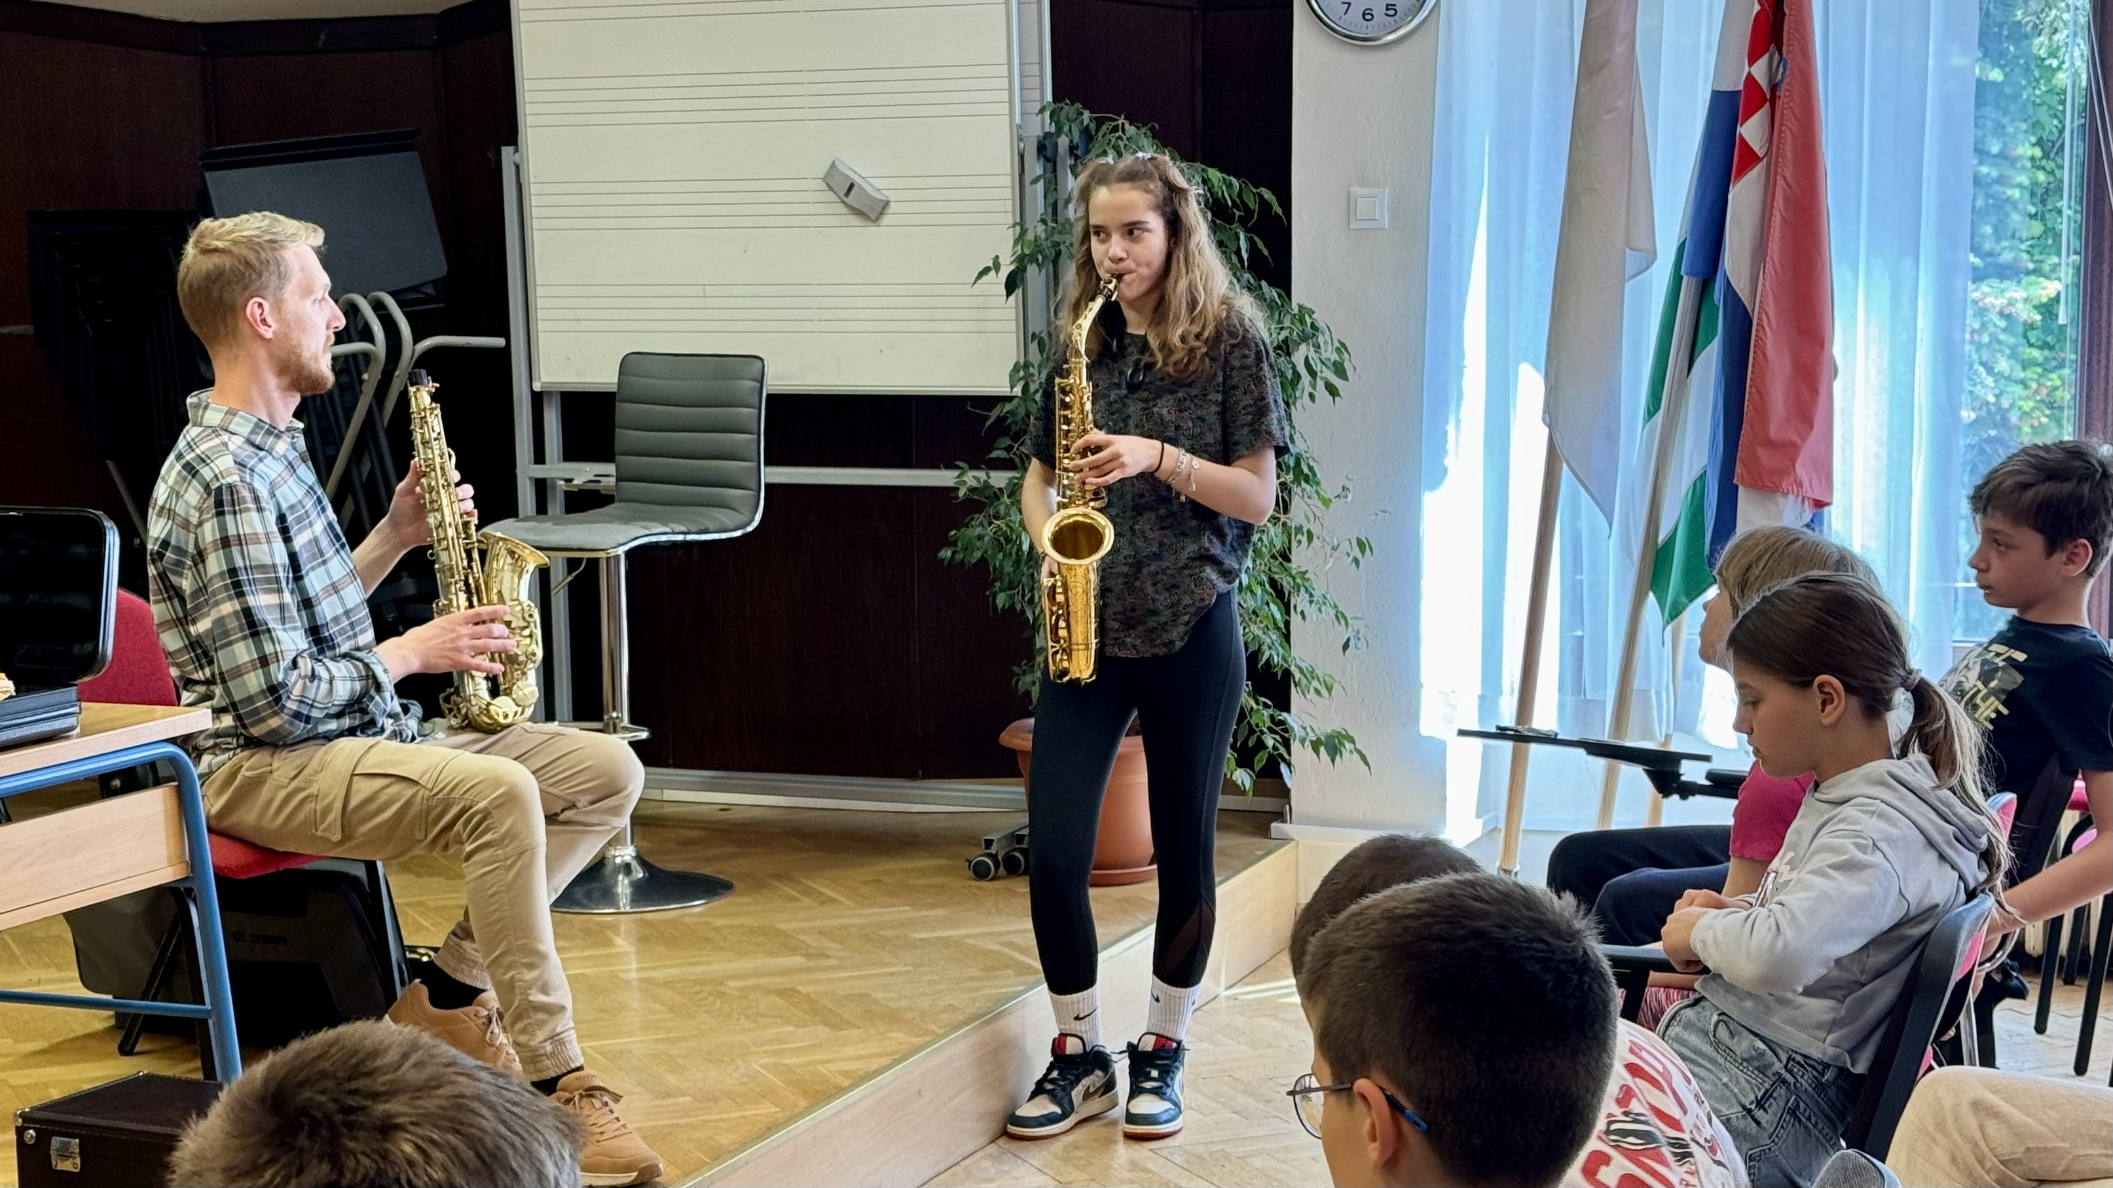

Slide 8
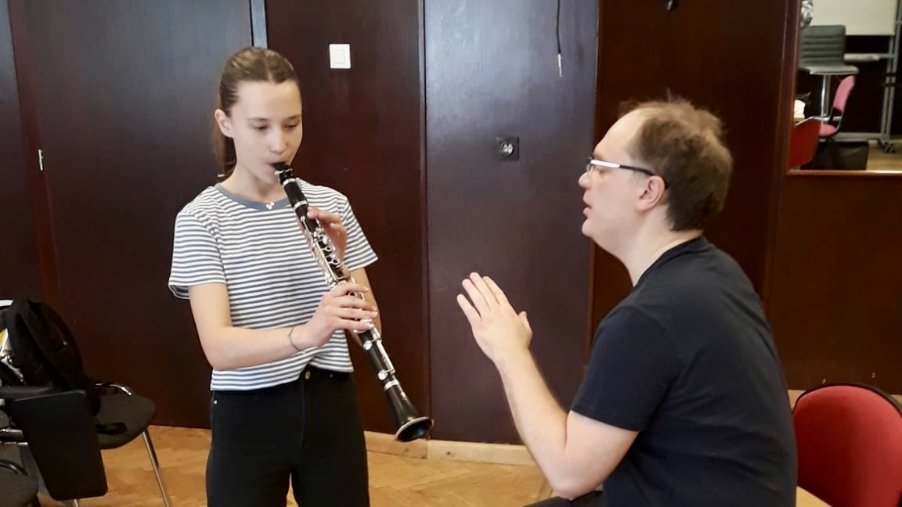

Slide 9
RADIONICA
Fleksibilnost:
ambažura
postava
zatvorenost-otvorenost (indikator profesoru)
Kut usnika i usta
Motorika, prstomet
Nekoliko starijih učenika odsviralo „Blistaj, blistaj”

Slide 11
ZAKLJUČCI
Potaknuti druge, jednostavna organizacija
Uvid u mogućnosti novih projekata za učenike te potencijal otvaranja novih suradnji, posebno između nastavnika srodnih instrumenata
Učenicima to puno znači – ističu samo pozitivne dojmove, bilo im je zanimljivo i rado su sudjelovali (ipak su se svi na kraju odlučili za svoj instrument)

Slide 12
ZAKLJUČCI
Zbog srodnosti vrlo brzo mogli proizvesti ton, pjesmicu, što ne bi mogli na trubi ili violini npr.
2 razine srodnosti: usnik i jednostruki pisak; prstomet drvenih puhača (najbliži srodnici)
Svakome korisno za svoj instrument, druga perspektiva, opća kultura
Novi način učenja, motivacija
Učenici jedni druge savjetuju, razmjenjuju iskustva

Slide 13
PITANJA I RASPRAVA
Što možemo naučiti jedni od drugih kada se radi o:
fleksibilnosti
ambažuri
prstometu
držanju
puhanju itd.?

